Slide 1

만나는 사람 모두를 Mid에서 모이게 해주는 서비스
최성훈 곽태영 강인호 신영환 장진형
2019 Capstone Design KMU Computer Science
Notes:
모두가 나와서 각자역할을 간략히 소개하고 발표자만 남는다.
글꼴(나눔스퀘어) : https://software.naver.com/software/summary.nhn?softwareId=GWS_001726
글꼴(나눔스퀘어라운드):

Slide 2
Ⅰ. 요약 소개
Ⅱ. 현 진행 상황
Ⅲ. 시연
Ⅳ. Future Work
2019 Capstone Design KMU Computer Science
Notes:
인덱스 추가하려면 추가.

Slide 3
요약 소개

Slide 4






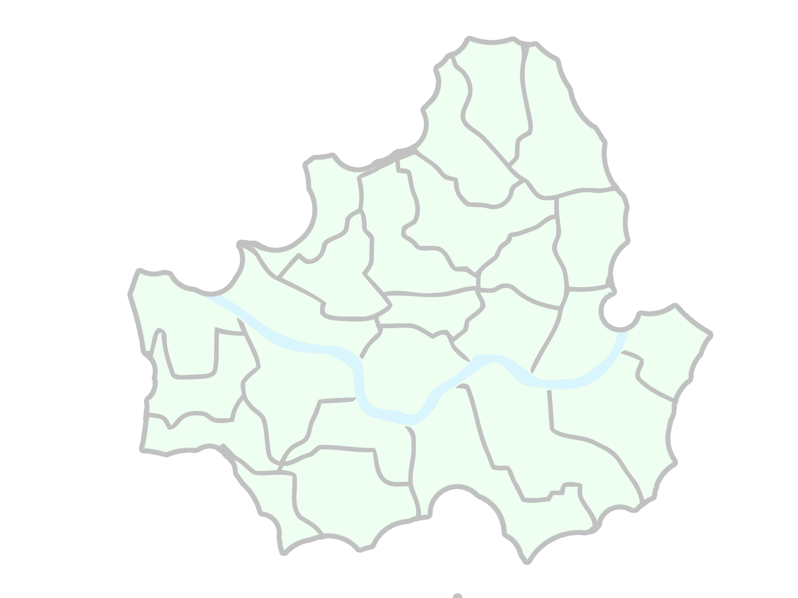




Notes:
Summary part 1
목적을 설명한다. - problem에 대한 해결책은 미드모여입니다.
***********************로그인이 필요없는 간편한 서비스 강조.

Slide 5
현 진행 상황

Slide 6
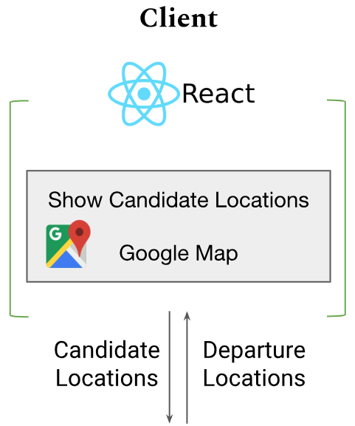
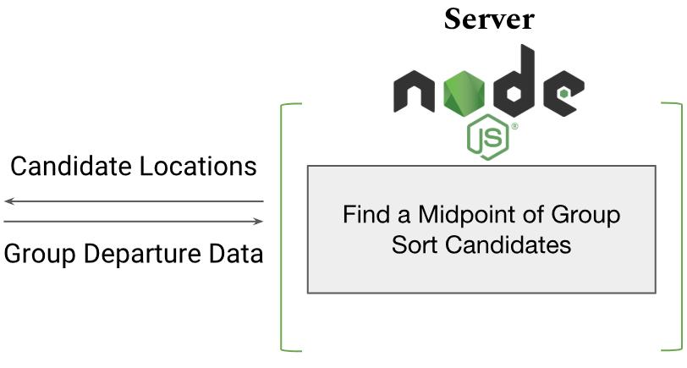
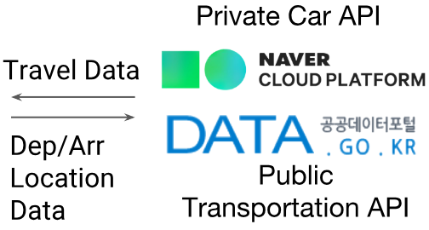
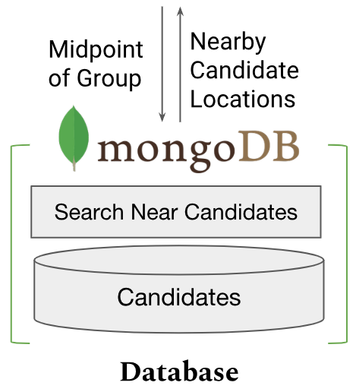

Notes:
현 개발 상황
현 구현 상황
현 진행 상황

Slide 7

ㅁㄷㅁㅇ로 이동하기
Notes:
시연 – 클릭시 링크로 이동한다.

Slide 8
Future Work

Slide 9

위치 입력 개선
GPS
한 명이 취합하지 않고
개개인이 입력하는 방식
Notes:
Future work – 위치 입력 개선

Slide 10
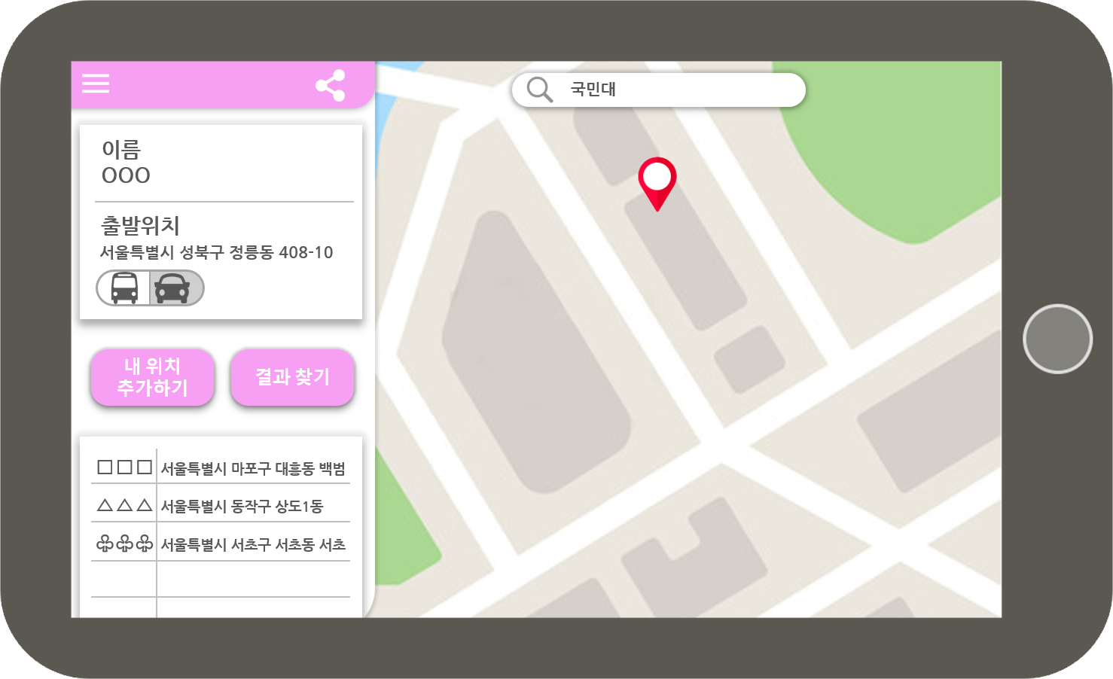
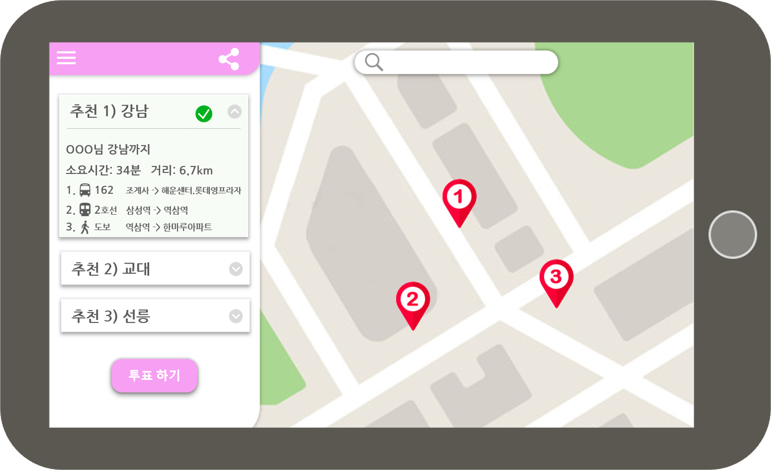
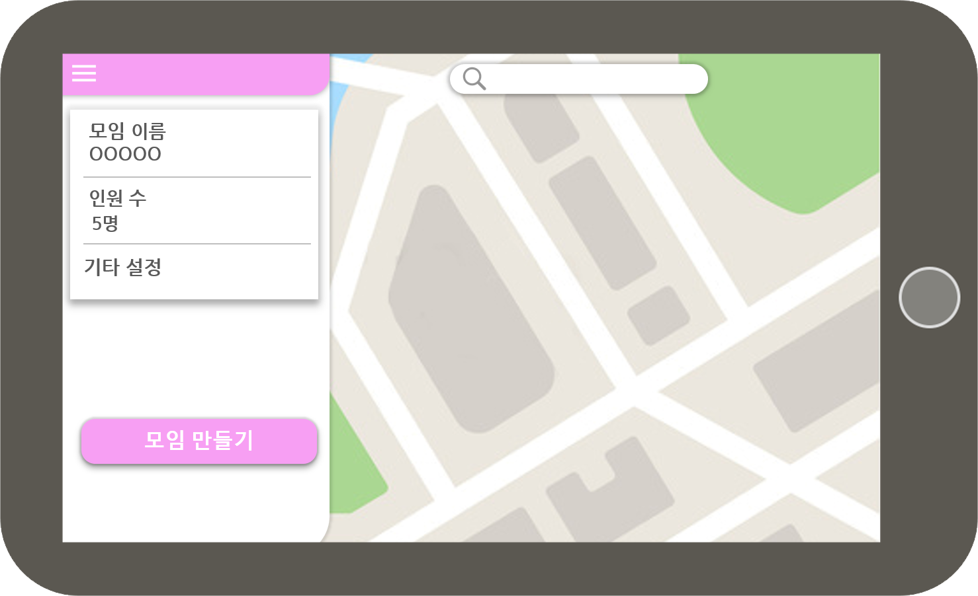
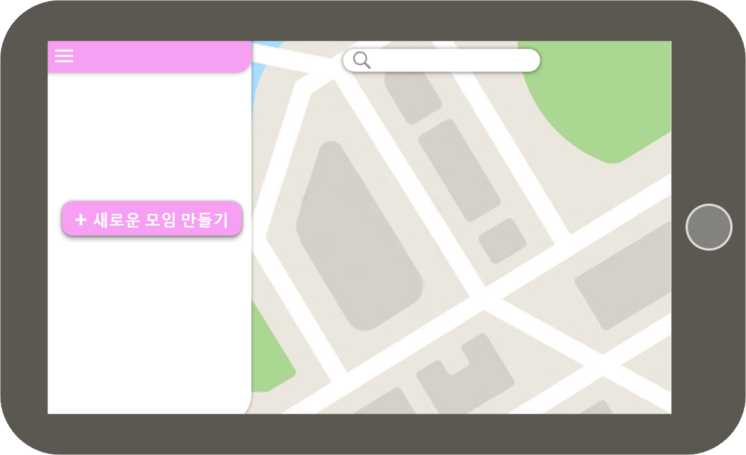
위치 입력 개선
Notes:
Future work – 위치 입력 개선

Slide 11

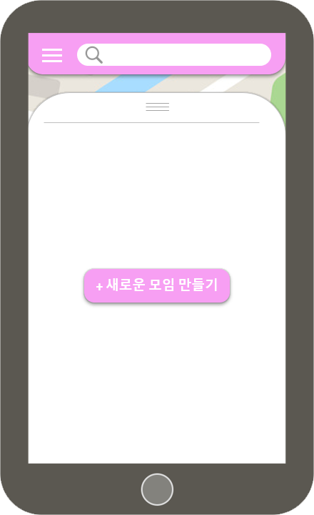
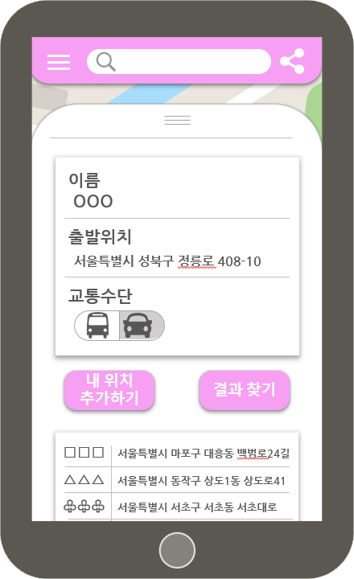
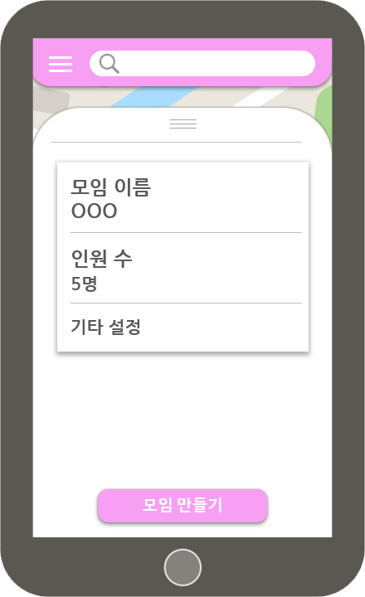
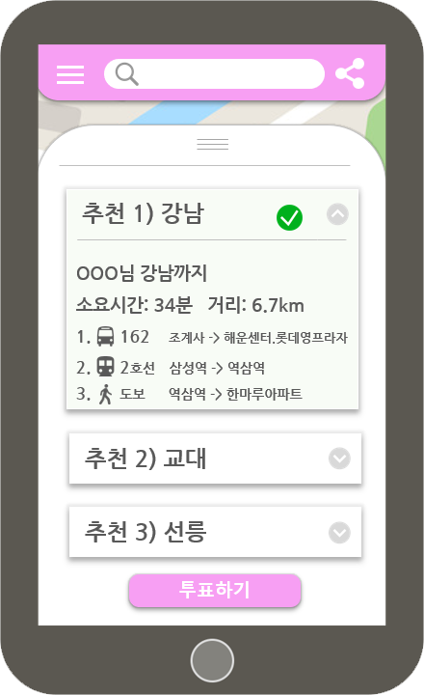
반응형 웹페이지
Notes:
Future work - 반응형

Slide 12


이전 검색 기록을 저장
+ α
Notes:
Future work – 이전 검색 기록을 저장

Slide 13
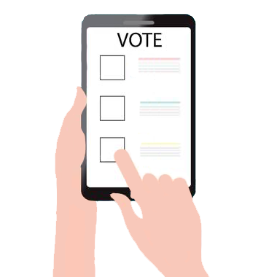
추천 지역 투표 기능
Notes:
Future work – 추천된 위치에 대한 투표 기능

Slide 14


DB Update
SNS 웹 크롤링을 통한 수집
맛집 밀집지역을 통한 수집
네이버, 다음과 같은 플랫폼의
지역 검색횟수를 통한 수집
Notes:
Future work – DB 최신화
1. SNS 웹크롤링을 통한 지역수집.
2. 맛집 밀집지역을 통한 지역수집
3. 요즘 뜨는 지역 제공 API
4. 네이버, 구글 등 각 플렛폼에서 지역 검색횟수를 통한 지역수집.
이 있습니다.

Slide 15
감사합니다
2019 Capstone Design KMU Computer Science

